Slide 1
Estudio Escolares
Uniformes, útiles y textos escolares.
Análisis de políticas, medidas y precios.
Febrero, 2021.

Slide 2
Contexto del Estudio Escolares 2021
El SERNAC realizó estudio que consideró las medidas adoptadas por los establecimientos educacionales y editoriales respecto de los textos escolares.
Además, incluyó precios de textos, útiles escolares y uniformes comercializados por las principales tiendas de retail, supermercados, librerías y tiendas especializadas de la Región Metropolitana.

Slide 3
Políticas textos escolares

Slide 4
Políticas de textos escolares por parte de los colegios
Considerando los efectos de la pandemia, el SERNAC realizó vía oficio una consulta sobre las políticas de textos escolares a más de 150 colegios.
¿Qué medidas adoptaron?
Un 74,8% de los establecimientos generaron instancias de diálogo, lo que refleja la intención y disposición de considerar las diversas opiniones al momento de adoptar decisiones académicas.
Un 41,7% indicaron que tomaron acciones para transparentar el proceso interno de selección de textos escolares, es decir, consideraron a los profesores, directivos y/o centro de padres, desarrollando un proceso participativo. Un 33% de los colegios señaló que no cambiaría los textos este 2021.
l

Slide 5
Cambio de textos escolares: ¿cómo lo informaron?
Un 46,3% de los colegios indicaron que informaron oportunamente a los apoderados respecto de cambios de textos escolares o proyectos educativos (reuniones con apoderados, a centros de padres, entre otras instancias).
Un 11,9% lo informó a través de los sitios web de los colegios.
Un 25,1% indica que las acciones realizadas no implican costos para los padres y apoderados.
Por el contrario, un 11,2% no explica el medio de información para padres y apoderados, lo que implica desinformación para los consumidores.
l

Slide 6
Medidas concretas para disminuir gastos en textos escolares:
Los establecimientos informaron también que tomaron una serie de medidas para disminuir gastos en textos escolares: entre ellas, la migración a textos on-line, la utilización de textos escolares propios y el no uso de textos escolares.

Slide 7
¿Qué hicieron las editoriales?
El SERNAC solicitó también a las principales editoriales informar respecto de los textos escolares adjudicados con MINEDUC:
Editorial | Resumen
SM Malva | SM entregó una autorización extraordinaria al Mineduc para que dispusiera de manera libre y gratuita la totalidad de los textos adjudicados en las licitaciones vigentes.
Zigzag | No especifica acciones.
Santillana | No tienen textos del mercado público disponibles para el mercado privado, pero dispusieron a 4 colegios que solicitaron los textos a valor comercial. Tienen en formato digital de textos públicos.

Slide 8
Precios de textos escolares 2021
SERNAC realizó en el mes de enero del año 2021 un sondeo de precios de textos escolares en las principales librerías y supermercados de la Región Metropolitana.
El objetivo es revelar la diferencia de precios existente y apoyar en la decisión de compra de los consumidores.
IMPORTANTE: SERNAC dispone en su sitio web www.sernac.cl de un cotizador de textos escolares.

Slide 9
Set de libros seleccionados en análisis
Ficha Metodológica
Para el análisis de los precios se seleccionaron las asignaturas que tuvieran textos escolares principales para un curso de 2do básico.
Principales conclusiones:
Los resultados indican que en el caso de la inglés se encuentran, en promedio, los textos más económicos.
En el resto de las asignaturas, el promedio de los textos es de aproximadamente $34.000, compartiendo Santillana y SM los menores valores.
No existen diferencias significativas en los precios de un mismo libro entre las tiendas, salvo algunas excepciones, como por ejemplo, los textos de matemáticas que tienen un precio de $42.353 en tienda Santillana, $48.900 en Jumbo y $50.400 en Librería Luces.
Fuente: IBC, Servicio Nacional del Consumidor , 2021.

Slide 10
Ficha Metodológica
Set de libros seleccionados en análisis
Considerando todos los textos principales para un niño o niña de 2do básico, se tiene que una familia puede gastar entre $140.464 y $164.609, lo que representa el gasto más importante de las compras escolares.
Fuente: IBC, Servicio Nacional del Consumidor , 2020.

Slide 11
Precios útiles escolares

Slide 12
Set de productos seleccionados en análisis
Ficha Metodológica
De acuerdo a la información enviada por colegios, se consideraron dos escenarios de listas de útiles que necesitaría un niño o niña de 2° básico: una lista normal y otra lista reducida pensando en la reutilización de los artículos.
PRODUCTO | VARIEDAD
ADHESIVO BARRA | 8 G
BLOCK DE DIBUJO | 20 HJS
CARPETA (x4) | 1 UN
CARTULINA | 18 HJS, 14 COLORES
COLA FRIA | 225 G
CORRECTOR | 1 UN
CUADERNO (x3) | UNIVERSITARIO MATEMÁTICAS 100 HJS
DESTACADOR | 1 UN
GOMA BORRAR | 1 UN
GOMA EVA | 6 UN
LAPICES COLOR | 12 COLORES
LAPIZ CERA | 12 COLORES
LAPIZ GRAFITO (x3) | 1 UN
LAPIZ PASTA | 1 UN
MARCADORES | 12 COLORES
MEZCLADOR | 6 DIVISIONES
PAPEL LUSTRE | 20 HJS
PINCEL | 1 UN
PLASTICINA | 12 COLORES
REGLA | 20 CM
SACAPUNTA | 1 UN
TEMPERA | 12 COL. 15 CC
Lista Reducida
Lista Normal (sin reutilizar)
PRODUCTO | VARIEDAD
CARPETA (x4) | 1 UN
CORRECTOR | 1 UN
CUADERNO (x3) | UNIVERSITARIO MATEMÁTICAS 100 HJS
DESTACADOR | 1 UN
GOMA BORRAR | 1 UN
LAPICES COLOR | 12 COLORES
LAPIZ GRAFITO (x3) | 1 UN
LAPIZ PASTA | 1 UN
REGLA | 20 CM
SACAPUNTA | 1 UN
Fuente: IBC, Servicio Nacional del Consumidor , 2021.

Slide 13
Ficha Metodológica
Diferencias en Canastas de Útiles Escolares
Al analizar los precios de la lista normal (sin reutilizar), se tiene que DIMEIGGS, seguido por Lápiz López, son las tiendas que en la mayoría de los productos de la lista presentan menores precios.
En promedio, se puede destacar que una familia se puede ahorrar en promedio $6.738 en caso de optar por la reutilización de los útiles.
Fuente: IBC, Servicio Nacional del Consumidor , 2021.

Slide 14
Precios uniformes escolares

Slide 15
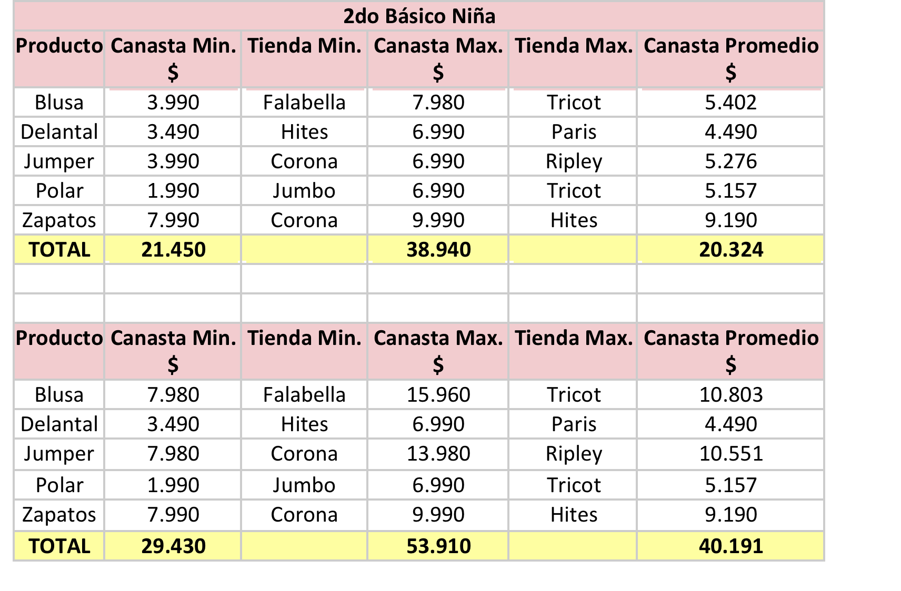
Uniformes Región Metropolitana Por Precio (2º Básico)
Ficha Metodológica
Para poder determinar el menor precio de compra en el uniforme escolar, se estableció una canasta de productos reducida y completa. Se seleccionaron los precios más económicos de cada tienda con similar composición, pudiendo detectar diferencias de hasta $24.480 (83%) en el caso del pack de uniforme niña.
Canasta reducida
Al reutilizar o intercambiar productos con otros apoderados se podría ahorrar la mitad del valor, en promedio.
Canasta normal
(*) Se escogió talla ropa 8 con calzado 31-32 considerando un niño y niña de 2do básico.
Fuente: IBC, Servicio Nacional del Consumidor , 2021.

Slide 16
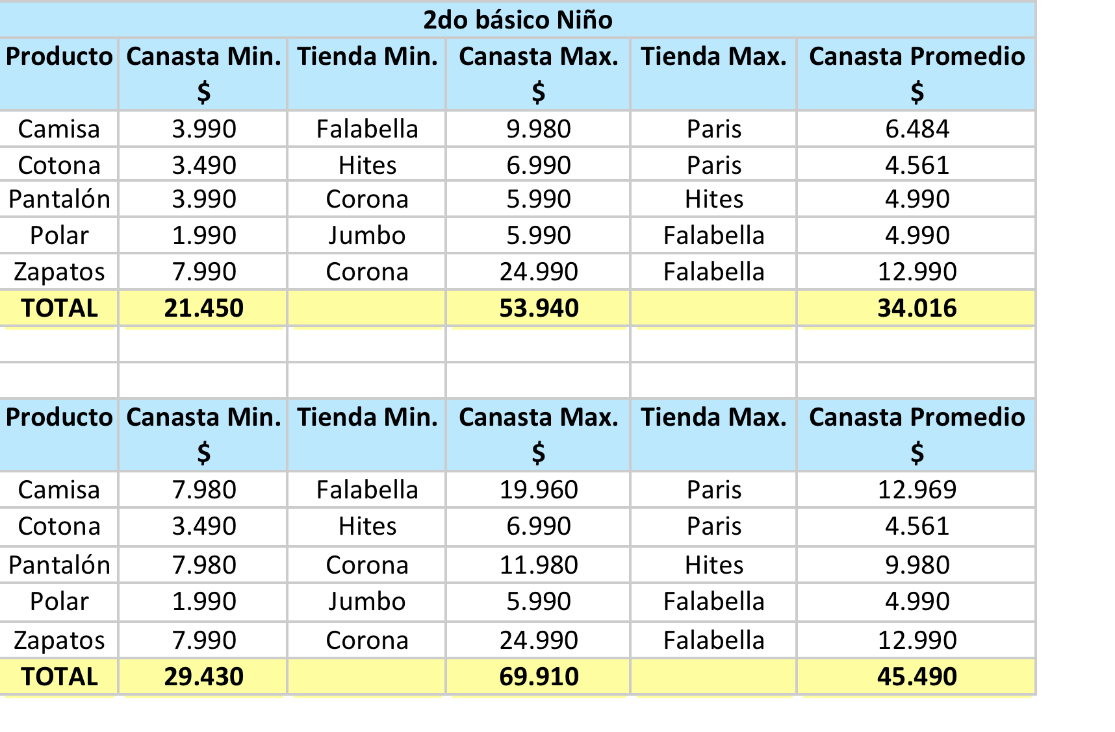
Uniformes Región Metropolitana Por Precio (2º Básico)
Ficha Metodológica
Para poder determinar el menor precio de compra en el uniforme escolar, se estableció una canasta de productos reducida y completa. Se seleccionaron los precios más económicos de cada tienda con similar composición, pudiendo detectar diferencias de hasta $40.480 (137%) en el caso del pack de uniforme niño.
Canasta reducida
Al reutilizar o intercambiar productos con otros apoderados se puede ahorrar un 25% en promedio.
Canasta normal
(*) Se escogió talla ropa 8 con calzado 31-32 considerando un niño y niña de 2do básico.
Fuente: IBC, Servicio Nacional del Consumidor , 2021.

Slide 17
Ficha Metodológica
Conclusiones
Fuente: IBC, Servicio Nacional del Consumidor , 2021.

Slide 18
Ficha Metodológica
Este año, dado lo complejo que está la situación económica producto de la pandemia, el llamado a reducir, reutilizar y generar las instancias con la comunidad escolar para generar un consumo más responsable.
Los textos escolares siguen siendo el ítem más costoso para aquellos colegios que no optan por los textos MINEDUC.
Es importante resaltar las políticas implementadas por los colegios. En una muestra de más de 150 colegios se destacan iniciativas como migración a textos on-line, textos escolares propios y el no uso de textos escolares.
Por su parte, algunas editoriales han realizado gestiones para que cualquier colegio pueda adquirir textos adjudicados por MINEDUC.
Fuente: IBC, Servicio Nacional del Consumidor , 2021.

Slide 19
Ficha Metodológica
Respecto de los precios, los resultados indican que los textos de inglés, son en promedio, los más económicos. En el resto de las asignaturas, el promedio de los textos es de aproximadamente $34.000.
En el caso de útiles escolares, una familia para un niño o niña de segundo básico puede gastar, en promedio, $9.481 si reutiliza artículos del año pasado; y $16.219, si considera comprar los útiles nuevos.
En el caso de los uniformes, una canasta reducida cuesta en promedio $34 mil; mientras que una canasta completa alrededor de $45 mil.
Para conocer todos los resultados de este estudio y poder cotizar, visite www.sernac.cl
Fuente: IBC, Servicio Nacional del Consumidor , 2021.

